Slide 1
IP v6

Slide 2
Vlastnosti
Větší adresní prostor – 128 bitů
Změněná IP hlavička – 40 bytů
Rozšiřující hlavičky
Síťová maska – min. 64 bitů
Skupinové adresy
FF02::1 – všichni hosté
FF02::2 – všechny směrovače
FF02::1:2 – všechny DHCP servery

Slide 3
Vlastnosti
Absence překladu adres (NAT)
ARP je nahrazen ICMPv6 ND
Detekce duplicitních adres (DAD)
Prostředky pro jednodušší správu sítě
Vestavěné bezpečnostní mechanismy (IPsec)
Mobilita
Podpora jumbogramů - >64 kB – 4GB
Optimalizace pro směrování
IP fragmentace

Slide 4
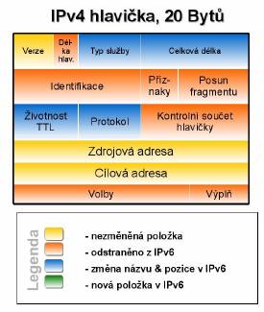
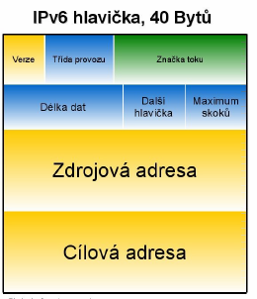
Hlavičky IP v4 a IP v6

